Slide 1




Revisione di Qualifica
Ingegneria del Software A.A. 2020/2021
28 Aprile 2021
1/14

Slide 2













Funzionamento generale
Scelta delle dimensioni
Utente
Dati
Recupero dati
Riduzione dimensionale
Visualizzazione
Dati elaborati
Algoritmo
Sessione
Distanza
Personalizzazione
2/14

Slide 3
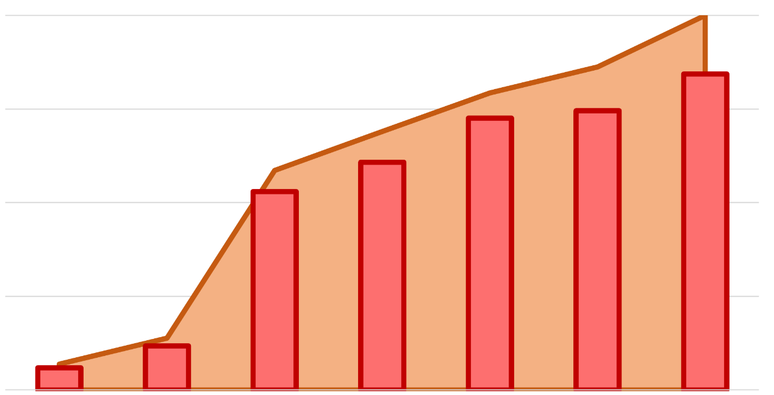




Cosa è cambiato?
Obbligatori
100%
Totali
75%
50%
25%
I
II
III
IV
V
VI
VII
RP
RQ
Architettura
Nuovi grafici
Caricamento da DB
3/14

Slide 4




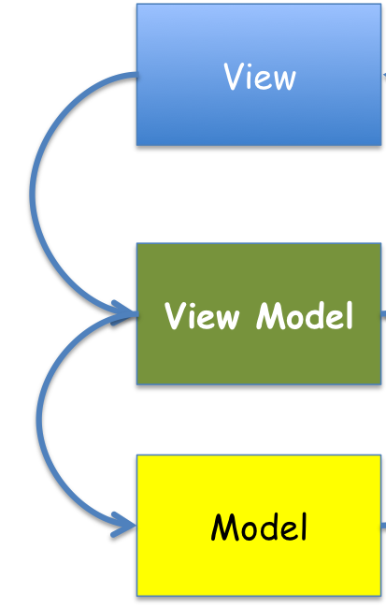

Product Baseline
MVVM
MVVM
4/14

Slide 5






Teamwork
Condivisione
5/14

Slide 6



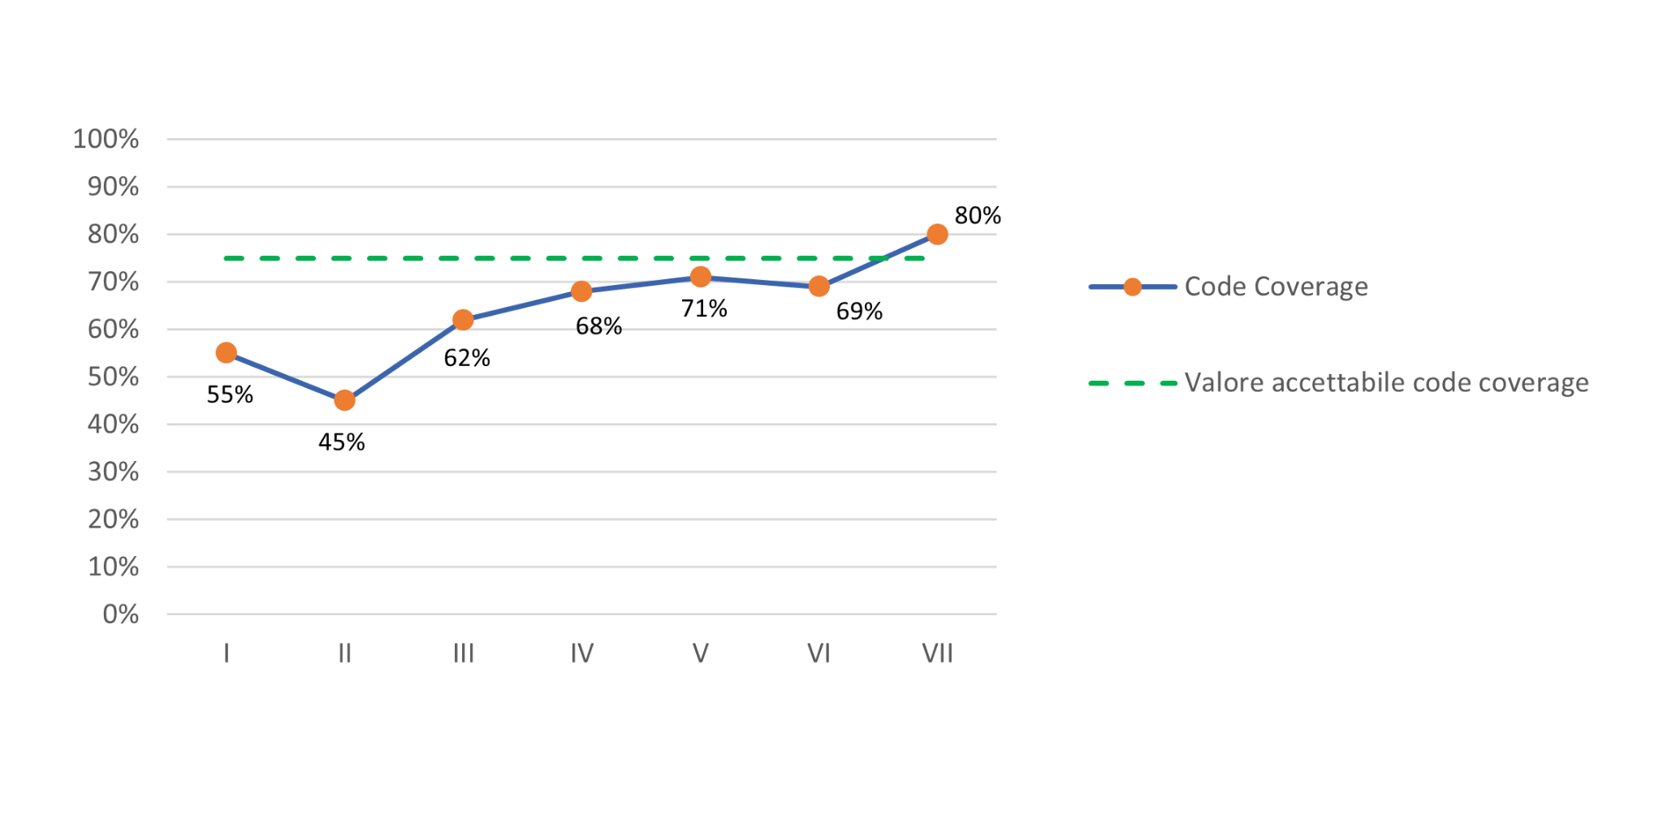
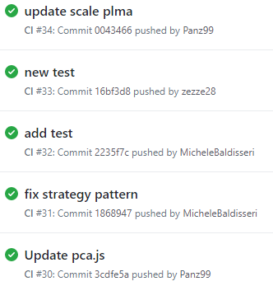
Strumenti di verifica
React Testing Library
Github Action
Jest
I
II
III
IV
V
VI
VII
6/14

Slide 7
LIVE DEMO
7/14

Slide 8








Implementazione dei grafici
SVG !!
CANVAS
8/14

Slide 9
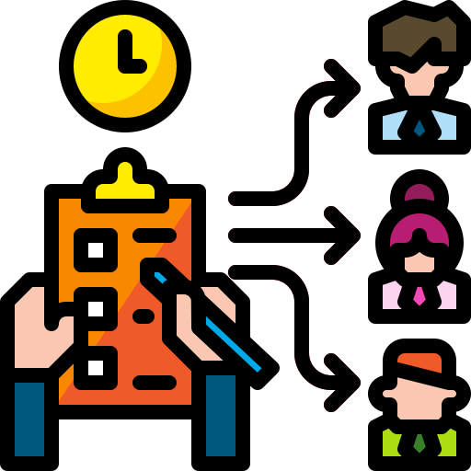



Piano di progetto
Rivista la pianificazione
Riassegnazione delle ore rimanenti
Consuntivo, obiettivi e adattamento
9/14

Slide 10
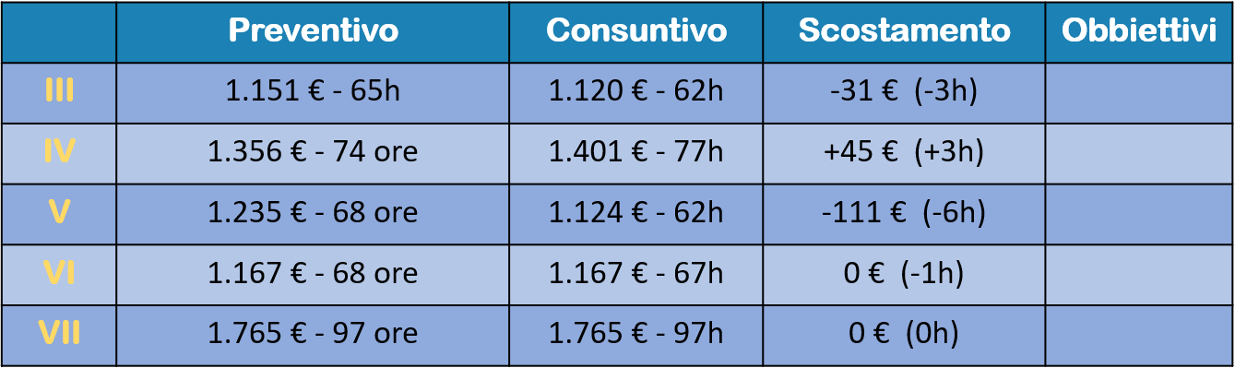







Consuntivo di periodo
-101 €
-6h
Preventivo a finire
708 h
13.250 €
10/14

Slide 11











E il proponente?
11/14

Slide 12

RA: 17-05-2021
RQ: 23-04-2021
RP: 01-03-2021
RR: 11-01-2021
12/14

Slide 13





Quanto manca?
Completamento e perfezionamento delle funzionalità
Verifica e collaudo
13/14

Slide 14
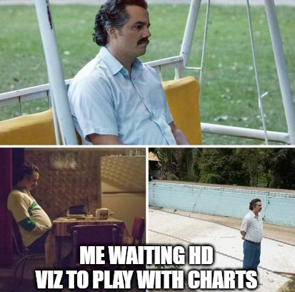
codebusterswe@gmail.com
14/14

